Slide 1
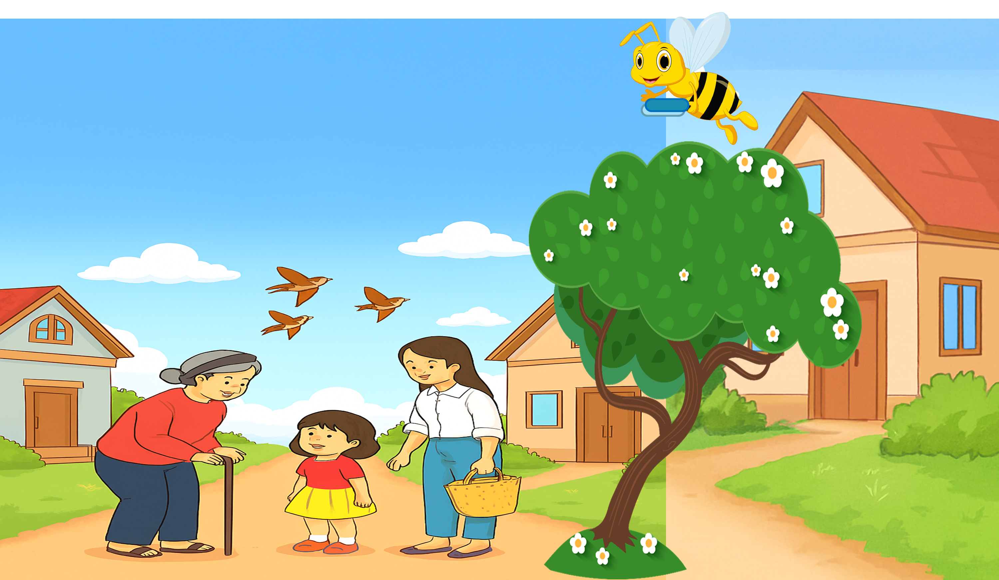



Tiếng Việt

Slide 2


Slide 3
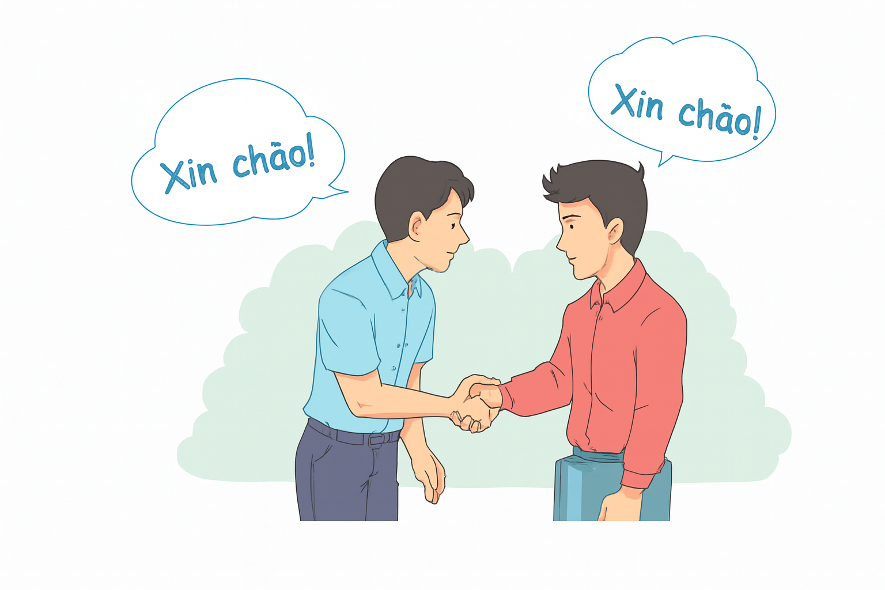
Hai người trong tranh đang làm gì?
Em thường chào những ai? Em chào như thế nào?

Slide 4


Slide 5
Tiếng Việt

Slide 6

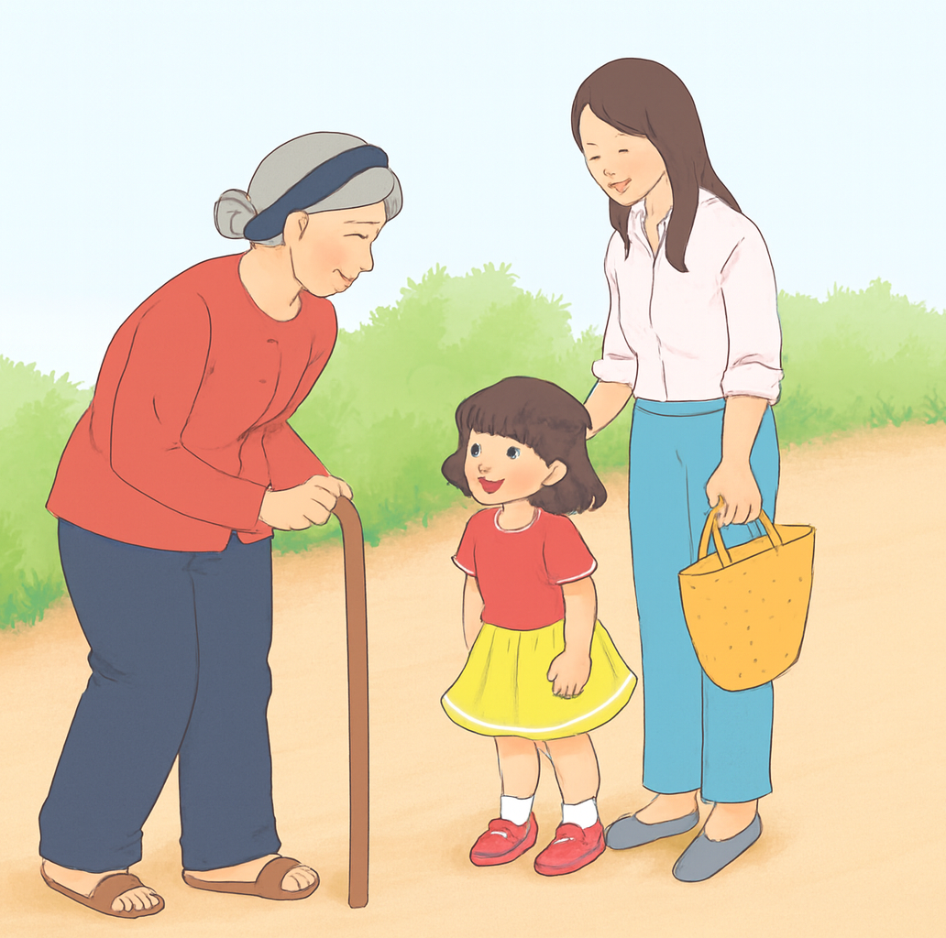

Đi đến nơi nào
Lời chào đi trước
Lời chào dẫn bước
Chẳng sợ lạc nhà.
Là cơn gió mát
Buổi sáng đầu ngày
Như một bàn tay
Chân thành cởi mở
Lời chào kết bạn
Con đường bớt xa
Lời chào là hoa
Nở từ lòng tốt.
Ai ai cũng có
Chẳng nặng là bao
Bạn ơi đi đâu
Nhớ mang đi nhé.
Nguyễn Hoàng Sơn

Slide 7




chân thành
cởi mở
dẫn

Slide 8

Đi đến nơi nào
Lời chào đi trước
Lời chào dẫn bước
Chẳng sợ lạc nhà.
Là cơn gió mát
Buổi sáng đầu ngày
Như một bàn tay
Chân thành cởi mở
Lời chào kết bạn
Con đường bớt xa
Lời chào là hoa
Nở từ lòng tốt.
Ai ai cũng có
Chẳng nặng là bao
Bạn ơi đi đâu
Nhớ mang đi nhé.
Nguyễn Hoàng Sơn

Slide 9


Slide 10
3.Tìm ở cuối các dòng thơ những tiếng cùng vần với nhau:
trước – bước
xa - nhà
ngày - tay
nào - bao

